Slide 1
CEc: Áreas de aplicación de las instalaciones domésticas
La domótica, como cualquier otro campo relacionado con las tecnologías de la comunicación, evoluciona rápidamente fruto de las innovaciones de las empresas, los cambios tecnológicos, la legislación vigente y las necesidades de los usuarios.
Por ello, es imposible presentar una lista exhaustiva de los usos y los ámbitos de aplicación de las tecnologías de control en el hogar.
Las posibilidades de un equipo domótico se agrupan en cuatro áreas de aplicación.

Slide 2
Gestión de la seguridad: Es la encargada de la seguridad personal, patrimonial y técnica de los usuarios de la vivienda o edificio, detecta el evento que hay que proteger, genera una alarma, y realiza una actuación sobre las instalaciones en las que se ha producido el evento.
Es la área más solicitada por los usuarios por incluir la seguridad personal y la de los inmuebles.
Esta área la podemos clasificar en cinco apartado:

Slide 3
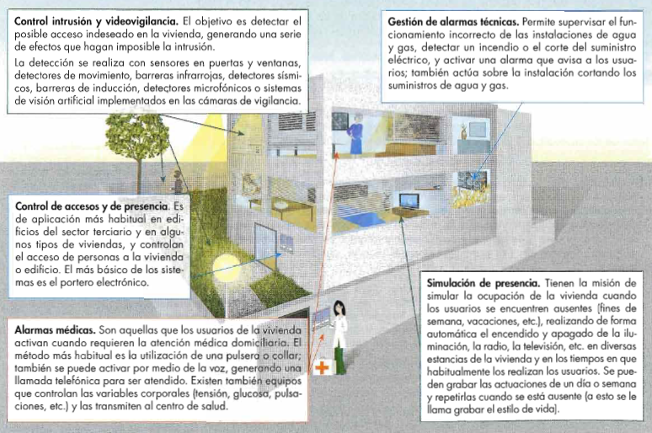
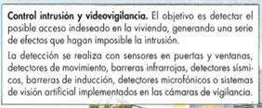
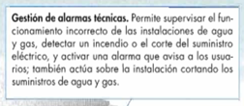
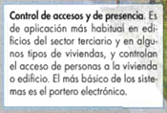
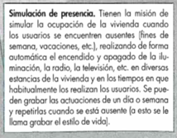
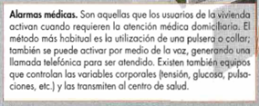

Slide 4
Actividad: Describe qué tipo de aplicaciones de seguridad se pueden implantar en:
a) Una vivienda en altura (3ª planta).
b) Un chalet.
c) Una oficina bancaria.
d) Centro escolar.
Actividad: Pon un ejemplo sobre seguridad no dicho en clase.

Slide 5
Gestión de la confortabilidad: Es la encargada de proporcionar sistemas que aporten mayor calidad de vida y confort a los usuarios de la vivienda o edificio, tratando de automatizar tareas que se repiten en el tiempo y que requieren la atención del usuario.
Esta área la podemos clasificar en cuatro apartado:

Slide 6
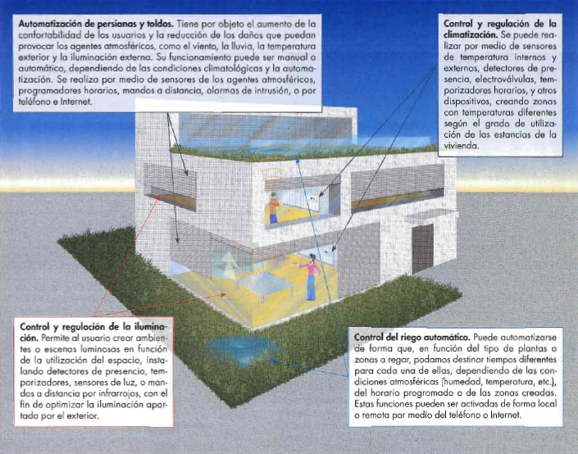
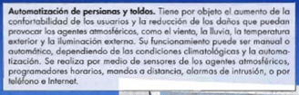
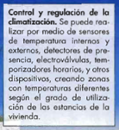
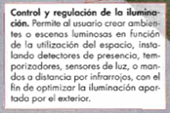
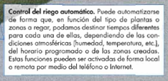

Slide 7
Actividad: La automatización de persianas y toldos puede llevarse a cabo en función de las condiciones atmosféricas. Si deseamos automatizar las persianas de una vivienda que dispone de 8 ventanas y un toldo, indica qué tipo de sensores se deben instalar para proteger la vivienda de las condiciones climatológicas.
Actividad: Pon un ejemplo sobre seguridad no dicho en clase.

Slide 8
Gestión de la energía: Es la encargada de administrar inteligentemente la iluminación, la climatización, el agua caliente sanitaria, el riego, los electrodomésticos, etc., consiguiendo el mejor aprovechamiento de los recursos naturales.
Esta área la podemos clasificar en cuatro apartado:

Slide 9
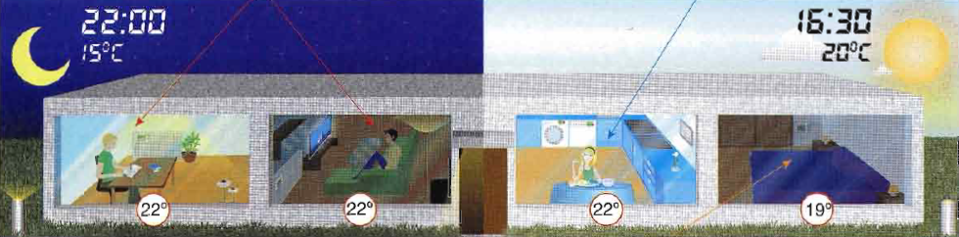
Programación y zonificación de la climatización: El sistema se conecta solo durante el tiempo que el usuario vaya a hacer uso de él, creando zonas de día y noche que diferencien la temperatura de estos espacios en función del horario de utilización.
Gestión de tarifas: Pueden ser gestionadas por el sistema domótico, realizando la conexión de la climatización a ciertos electrodomésticos en horarios de tarifa reducida.
Racionalización de las cargas eléctricas: Los sistemas domóticos ofrecen dispositivos que se encargan de conectar o desconectar los equipamientos domésticos en función de una prioridades marcadas por el usuario. Se puede limitar la contratación de la potencia para ahorrar energía.
Regulación de la iluminación: Como en el caso anterior pero atendiendo a la iluminación.

Slide 10
Actividad: Pon cinco ejemplos concisos del área de gestión de la energía.
Actividad: ¿Qué son racionalizadores de energía y para qué sirven?

Slide 11
Gestión de las comunicaciones: Es la encargada de proporcionar la conexión de los equipamientos de ocio y los sistemas de control de la vivienda con el exterior y viceversa.
Actualmente esta área está teniendo un mayor protagonismo, si tenemos en cuenta que realiza funciones de información y entretenimiento de los usuarios, a través de internet, de la TDT, y de los futuros servicios que mediante estos medios se van incorporando a los hogares.
Esta área la podemos clasificar en tres apartado:

Slide 12
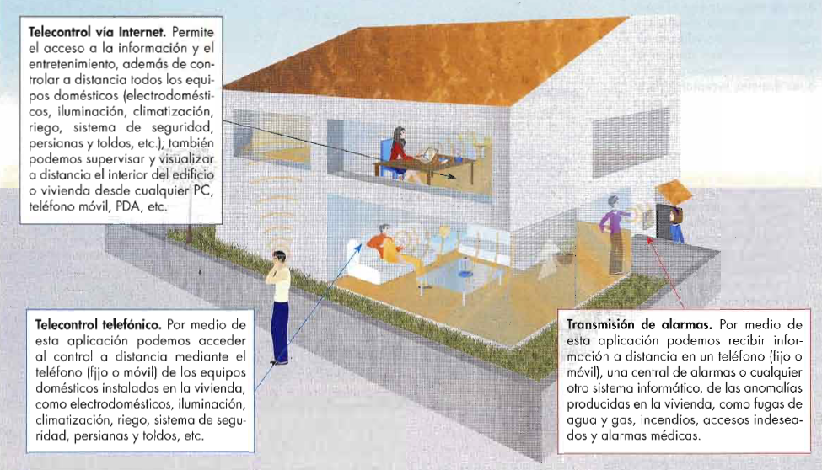
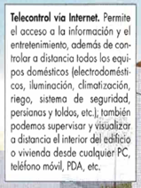
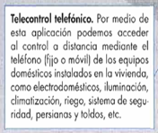
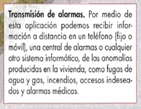

Slide 13
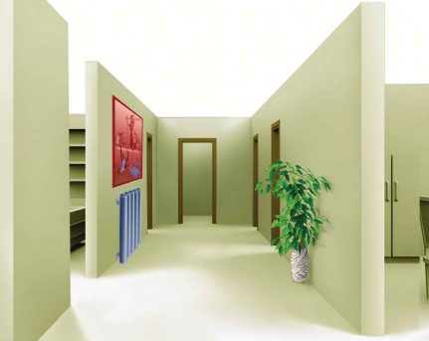
Actividad: ¿Qué área o áreas y sus aplicaciones implantarías en la entrada y pasillo de una vivienda?

Slide 14
CEd: Descripción de las tecnologías aplicadas a la
automatización de viviendas
El objetivo de este apartado es conocer las principales tecnologías de control y comunicación que tienen relación con el entorno de las redes domésticas y que, por tanto, son las más utilizadas y sobre las que se pretende crear una tecnología estándar, para ser aplicada a las instalaciones de viviendas y edificios.
La domótica utiliza una variedad de tecnologías para recoger, procesar y transmitir información y para controlar y gestionar los diferentes sistemas y dispositivos.
Actualmente no se dispone de una tecnología única que se adapte a los requisitos necesarios de todas las aplicaciones y servicios solicitados.

Slide 15
Al amparo de esto han surgido una gran cantidad de tecnologías, que se desarrollan en Estados Unidos y Japón, con el fin de establecer las necesidades de los usuarios y crear un sistema estándar en su zona de influencia.
Existen diversas tecnologías que se aplican a la automatización de viviendas, permitiendo la integración y el control de dispositivos y sistemas de manera inteligente.
Aquí hay algunas tecnologías clave utilizadas en la automatización residencial.
Estas tecnologías pueden combinarse y adaptarse según las necesidades y preferencias del usuario para crear un sistema de automatización residencial personalizado y eficiente.

Slide 16
TECNOLOGÍAS CABLEADAS
Entre los sistemas cableados se distinguen diferentes tipos, precisamente por el tipo de cable que utilizan. De esta forma se distinguen dos principales, el cable Bus utilizado por el sistema KNX, y el cable PLC utilizado por el sistema X10.

Slide 17
Cable BUS: Los sistemas domóticos que funcionan y se integran a través de cable tipo BUS son característicos del sistema estándar europeo KNX. La automatización domótica con cable BUS es estable, segura y muy eficiente. Estos sistemas domóticos por cable funcionan con sus propios y exclusivos cableados, que solo sirven para el sistema domótico, de manera exclusiva y única.
La utilización de esta vía de transmisión, es decir, con cables dedicados tipo BUS de datos, hace que el sistema no tenga que compartir funciones, por lo que se evitan problemas de saturación e interferencias, y la calidad de la señal es óptima.

Slide 18
Esta cualidad ayuda a que el control de la climatización, la iluminación y demás sistemas de la vivienda sea óptimo.
La gran desventaja que presentan estos tipos de sistemas domóticos es que precisa de una importante instalación, sobretodo de cableado. Y esto puede encarecer el sistema debido a que normalmente es necesaria una obra que, según el caso, puede ser bastante importante en la vivienda donde se quiera instalar el sistema domótico por cable.

Slide 19
Respecto al medio de transmisión, éste puede ser par trenzado, coaxial o fibra óptica, aunque dependiendo de la tecnología del tipo de BUS puede ser también por ondas portadoras, Ethernet del sistema y radiofrecuencias del sistema.
La gran desventaja que presentan estos tipos de sistemas domóticos es que precisa de una importante instalación, sobretodo de cableado. Y esto puede encarecer el sistema debido a que normalmente es necesaria una obra que, según el caso, puede ser bastante importante en la vivienda donde se quiera instalar el sistema domótico por cable.

Slide 20
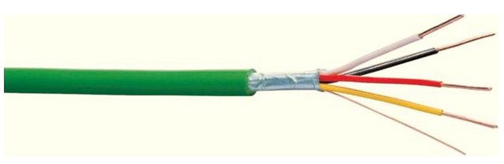
Igualmente, dependiendo de la tecnología concreta del BUS puede ir desde velocidades de transmisión de 1200 bps a 38,4 Kbps; siendo la distancia máxima al dispositivo entre 600 m a 1000 m.

Slide 21
Cable PLC: Los tipos de sistemas domóticos que utilizan el cable normal de alimentación eléctrica para enviar sus señales se conoce con el nombre de “powerline”. A este tipo de sistemas domóticos pertenece el estándar X10.
Aunque tiene grandes ventajas, sobre todo, en la teoría y a nivel de instalación, en la práctica no son sistemas muy estables ni fiables para grandes sistemas de control domótico.
Compartir cable con los aparatos eléctricos de la casa no resulta óptimo. A pesar de los filtros que se pueden colocar para inhibir problemas, ya que los fallos o falsos positivos son demasiados frecuentes.

Slide 22
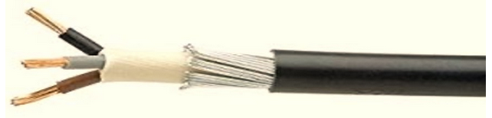
La recomendación de los expertos es evitar este sistema, en principio, salvo en los casos que sea imposible aplicar o instalar otros sistemas.
El medio de transmisión es el cable de red eléctrica, por lo que no necesita una instalación especial.
Su velocidad de transmisión es de 60 bps en EEUU y de 50 bps en Europa.
La distancia máxima al dispositivo es de 185 m.

Slide 23
TECNOLOGÍAS INALÁMBRICAS
La comunicación inalámbrica (wireless) se presenta en cuatro categorías de redes organizadas según la distancia que abarcan en la transmisión de datos: WPAN, WLAN, WMAN y WWAN.
En la actualidad existen una gran cantidad de sistemas de comunicaciones por radiofrecuencia, en el entorno doméstico , mandos a distancia, teléfonos y redes de ordenadores, pero, igual que con el cable, no hay una tecnología común para estas aplicaciones, por lo que se hace difícil elegir un sistema. Tienen la característica de no necesitar instalación de cables y a los usuarios les permite una gran movilidad.

Slide 24
TECNOLOGÍAS INALÁMBRICAS
Algunas tecnologías ya existían antes de utilizarlas en la domótica (Bluetooth, Wi-Fi) y otras han sido diseñadas exclusivamente para ella como Z-Wave, Zigbee y EnOcean.
Las frecuencias que suelen utilizar es una de las siguientes: 433 MHz, 868 MHz, 2,4 GHz y 5 GHz.
Es por ello, que hay que tener cuidado a la hora de adoptar un dispositivo domótico porque cada país tiene sus normas sobre las frecuencias autorizadas.

Slide 25
TECNOLOGÍAS INALÁMBRICAS
Redes de área personal inalámbrica (WPAN)
Las tecnologías WPAN permiten a los usuarios establecer comunicaciones inalámbricas dentro de lo que se denomina espacio operativo personal, que es el que rodea a una persona hasta una distancia de 10 metros.
Entre ellas:

Slide 26
Bluetooth (IEEE 802.15.1): Es una tecnología que posibilita la transmisión de voz y datos entre diferentes dispositivos mediante un enlace por radiofrecuencia en la banda de los 2,4 GHz, y su velocidad puede ser de hasta 3000 Kbps.
Se utiliza para la comunicación entre dispositivos cercanos y entres sus aplicaciones se puede encontrar el control de altavoces, luces y cerraduras.
La conectividad Bluetooth permite controlar elementos del hogar como la iluminación y las persianas desde un smartphones o tablet, sin necesidad de realizar instalaciones adicionales y obras específicas, en definitiva, sin inversiones adicionales.

Slide 27
Hay mecanismos que pueden sustituir un interruptor convencional sin tener que modificar la instalación eléctrica ya existente
Esta tecnología consume menor energía que otras tecnologías como la Wi-Fi, y se pueden conectar varios productos simultáneamente, con las mismas características de conectividad.
La gran ventaja de ésta es que todos tenemos esta tecnología integrada en nuestro smartphone, por lo que podemos tener un control local de nuestro dispositivo, sin necesidad de tener un controlador domótico.
Es una tecnología utilizada por infinidades de marcas y se puede encontrar dispositivos para todo tipo de uso, a precios reducidos.

Slide 28
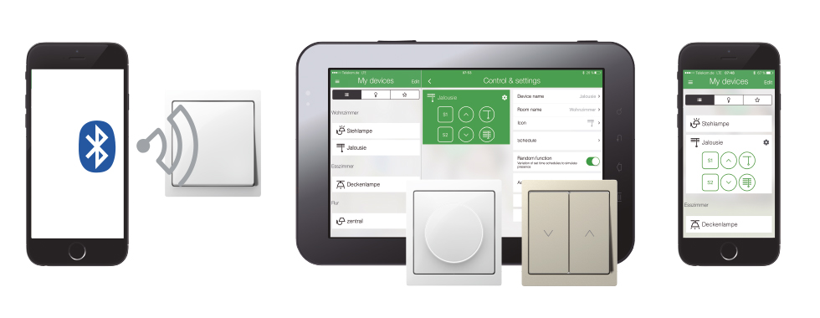
Una de sus desventaja es que su frecuencia utilizada puede estar saturada dado que es la misma que el Wi-Fi en muchos casos, y que otros dispositivos como el microondas.
Otra desventaja es su alcance, que, en muchos casos, suele ser corta.

Slide 29
Zigbee (IEEE 802.15.4): Es el nombre de la especificación de un conjunto de protocolos de alto nivel de comunicación inalámbrica. Está diseñado específicamente para la automatización de viviendas y es de baja potencia. Es ideal para dispositivos que requieren una duración prolongada de la batería y una comunicación confiable a corta distancia.
  Está diseñada para transportar pequeños paquetes de datos a cortas distancias manteniendo un bajo consumo de energía.
Diversas características la hacen importante en domótica: su bajo consumo, su topología de red en malla y su fácil integración (pues se pueden fabricar nodos con muy poca electrónica).

Slide 30
Es una tecnología de comunicación muy robusta y sencilla. Su topología de red puede ser estrella, árbol o malla. Esta última es la más implementada, de manera que se puede interconectar varios nodos mientras se encuentren dentro de la misma red. De esta forma se asegura que en caso de que fallo de un nodo la información siempre tenga un camino a seguir.
Utiliza distintas frecuencias pero las empresas optan prácticamente por la banda de 2,4 GHz. Tiene una velocidad de hasta 250 Kbps, lo que la hace insuficiente para tareas en aplicaciones de teléfonos móviles y la informática, pero buena para la domótica, por lo que fue diseñada para tal fin.

Slide 31
Grandes marcas como Amazon, Xiaomi o Ikea utilizan esta tecnología para sus dispositivos.
Entre sus desventajas se encuentran:
- Generalmente se necesita tener un controlador domótico para controlar la instalación.
- La frecuencia utilizada es saturada porque es la misma utilizada para el Wi-Fi en muchos casos, el Bluetooth y dispositivos como microondas.
- No todos los dispositivos Zigbee son interorperables entre ellos.
https://www.youtube.com/watch?v=u82fYgrOm4c

Slide 32
Z-Wave (IEEE 802.15.4): Se trata de una tecnología propietaria (empresa Zensys). Está basada en un chip que permite transmitir y recibir pequeñas instrucciones. Las redes basadas en ésta, no dependen de un punto central de control (un servidor), ya que la plataforma de conectividad se establece a partir de dispositivos compatibles que se enlazan entre sí.
Los chips Z-Wave se utilizan para crear sistemas inalámbricos que controlan funciones de iluminación, seguridad, acceso, sensores, alarmas y comunicación entre dispositivos residenciales o industriales.

Slide 33
La velocidad de transmisión es de hasta 40 Kbps. La capacidad de red soporta hasta 232 dispositivos. La frecuencia es de 900 MHz en un canal.
Es una red en malla que utiliza ondas de radio de baja energía para comunicarse de un aparato a otro.
Se trata de un protocolo de comunicación aún no normalizado.
Tiene un rango de cobertura en condiciones ideales de 300 metros, y transmite a una velocidad de 25 Kbps.

Slide 34
Al igual que otras tecnologías y sistemas destinados al mercado de automatización del hogar y la oficina, un sistema de automatización Z-Wave puede controlarse a través de internet desde un mando inalámbrico, un teclado numérico montado en la pared o a través de teléfonos inteligentes, tablets o computadoras con una puerta de enlace Z-Wave o un dispositivo de control central que sirve tanto como controlador central y el portal hacia el exterior.
https://www.youtube.com/watch?v=ts-S2UPG_Hk

Slide 35
IrDA (IEEE 802.15.4): Esta tecnología define un estándar físico en la forma de transmisión y recepción de datos por rayos infrarrojos.
Los dispositivos con capacidad infrarroja permiten controlar equipos de entretenimiento como televisores, sistemas de audio y aires acondicionados.

Slide 36
Li-Fi (IEEE 802.11bb): Es una tecnología relativamente nueva y emplea la luz visible o VLC (Visible Light Communication) para la comunicación con los dispositivos.
Tiene la ventaja de tener un canal de ancho de banda más amplio, que puede funcionar en áreas susceptibles a interferencias EM a una velocidad más alta.
Una desventaja es que al ser por luz la comunicación, puede funcionar en áreas suscepti- bles a interferencias electromagnéticas a una velocidad más alta.

Slide 37
Para hacer uso de ella se necesitan bombillas LED, pero no valen todas, pues han de integrar un controlador que les permita modular la intensidad de la luz a velocidades tan altas que el ojo humano no es capaz de percibir, de modo que ellas transmiten datos sin que el ser humano se dé cuenta.
Se puede conseguir transmitir hasta 1GBps pero su alcance es muy corto, el del campo de emisión de la bombilla.
https://www.youtube.com/watch?v=oF6Jwnl-FH8&t=66s

Slide 38
TECNOLOGÍAS INALÁMBRICAS
Redes de área local inalámbrica (WLAN)
Las tecnologías WLAN permiten la conexión inalámbrica dentro de un área local de unos 100 metros, lo que permite una cobertura de espacios amplios, por ejemplo, de un edificio.
Esta tecnología tiene una alta potencia de transmisión y un gran consumo de energía.
Entre ellas está la famosa Wi-Fi.

Slide 39
Wi-Fi (IEEE 802.11): Se trata de un sistema de envío de datos sobre redes utilizando señales de radio según su estándar.
Su banda de frecuencia es de 2,4 y 5 GHz.
Debido a problemas que puedan surgir en este tipo de tecnología es conveniente crear una red Wi-Fi secundaria donde conectar todos los dispositivos domóticos, para así aislarlos y que solamente tengan conexión a internet, y no puedan realizar ninguna comunicación con la red de área local.

Slide 40
Es fácil de integrar de integrar dispositivos domóticos que utilizan esta tecnología debido a que en la mayoría de los casos ya se tiene una red Wi-Fi en casa.
Existen infinidades de dispositivos domóticos en Wi-Fi en el mercado con múltiples marcas y también a precios reducidos en algunos casos.
Sin embargo, la tecnología Wi-Fi no es una tecnología diseñada específicamente para la domótica. Consume mucha energía por lo que no es adoptado para uso de sensores con pilas dado que en pocos días éstas se descargarán.

Slide 41
Además, tampoco se puede realizar una función de malla que permita aumentar las distancias de comunicaciones.
Incluso se puede terminar teniendo diferentes dispositivos de diferentes marcas en el hogar pero no podrán comunicarse entre ellos.

Slide 42
TECNOLOGÍAS INALÁMBRICAS
Redes de área metropolitana inalámbrica (WMAN)
Esta tecnología permite la conexión inalámbrica en áreas extensas (de hasta 50 Km), lo que posibilita la comunicación entre varias ubicaciones en un amplio territorio.
Entre ellas está:

Slide 43
EnOcean: Es una tecnología también diseñada para la domótica y que se distingue por tener varios dispositivos que no consumen batería, es decir, es una tecnología que se basa en la energía cinética y solar para alimentar sensores y actuadores sin necesidad de baterías. Por ejemplo, sensores que funcionan solos gracias a la energía solar o interruptores que funcionan con la energía mecánica, la que se genera al darle a los botones.
Es comúnmente utilizada en sistemas automatización de edificios sostenibles.

Slide 44
Es igualmente, una tecnología no normalizada.
Es una tecnología que disfruta de un retorno de estado por lo que se sabe si las órdenes han sido bien ejecutadas por los dispositivos.
También es una tecnología que no necesariamente necesita tener un controlador domótico.
No permite enrutadores, pero sí repetidores. No obstante, los datos enviados sólo pueden ser repetidos dos veces.
Su rango de cobertura en condiciones ideales es de 300 metros y transmite a una velocidad de 25 Kbps en una frecuencia de 868 MHz.

Slide 45
Sin embargo, es la que más limita a la hora de elegir dispositivos porque su catálogo es el más reducido, así pues es difícil tener una instalación completa y personalizada con esta tecnología.
Además, la red de malla no suele funcionar por lo que no se puede disfrutar de largas distancias de comunicaciones.
El coste de los dispositivos suele ser otra desventaja en comparación al bluetooth o el Wi-Fi que ofrecen precios más reducidos.

Slide 46
GPS (Sistema de posicionamiento global): Se trata de ser capaz de controlar desde el GPS de un vehículo, un smartphone, etc. la iluminación, la temperatura de la casa, aspersores del jardín, etc.
Para su funcionamiento se hace uso de una red de satélites en órbita, por lo que la cobertura del sistema puede abarcar toda la superficie de la terrestre.
Así que su frecuencia de transmisión es conocida, 2,4GHz y 5 GHz.

Slide 47
También se puede utilizar para activar ciertas acciones automatizadas basadas en la ubica- ción del usuario, como encender las luces cuando te acercas a la casa.
Igualmente se puede configurar el cortacés- ped trazando un mapa del jardín en el sistema.
https://www.youtube.com/watch?v=WW8bi0v8uNA
https://www.youtube.com/watch?v=GyReyr3cP7c

